Slide 1



Learn the basics of Python
宗洪齐
2024年10月14日
汇报人：冯国瑞
2021年1月17日

Slide 2
目录/Contents
01
Python下载
02
Python基础
03
Python解决最大字段和问题
04
近期学习内容

Slide 3
Python下载
什么是Anaconda
简介：Anaconda是一个包管理和发行版本管理器，专为科学计算而设计。
通过conda指令,我们可以实现包的下载和管理。
其次，conda可以创建隔离的环境，使得不同项目之间不会相互影响。
conda利用二进制管理包，可以减少构建时间并确保包的兼容性。
。
Notes:
我们可以通过anaconda（minicon）配置python环境，anaconda可以用于下载和管理python，譬如，你可以同时建立多个环境装有不同的python版本，每个版本中装有不同的python包，且让各个环境之间不相互影响。

Slide 4
Python下载
conda常用指令。
conda指令以“conda”起始作为标志
conda list 查看当前包目录
conda search <package_name>查找包信息
conda install <package_name>=<version>下载某的版本包(不添加版本默认最新版本)
conda remove <package_name>删除包
conda update <package_name>更新包
conda update –all更新所有的包
conda activate <env_name>激活环境
conda deactivate退出环境
conda env remove -n <env_name> 删除环境
conda info –e查看所有环境
conda init环境初始化
conda show <package_name>检查包
conda clean –all清理缓存
conda config --show查看环境
Notes:
以上内容为一些常用的conda指令。

Slide 5
Python下载
安装Anaconda，将conda加入环境变量中，对pip和conda进行换源。
下载地址：清华大学开源软件镜像站
其中寻找合适自己的版本进行下载，下载过程中，可以通过勾选
相关选项将conda加入到环境变量中，当我们可以在终端（cmd）
输入conda出现conda相关指令提示时代表conda已经配置进入环境
变量中。
接着，我们可以通过
conda –n(name缩写) <环境名称> python(代表在环境中下载一个python，默认为最新版本，如果要指定版本，需要添加python=版本号来创建) 来创建一个环境 。
通过指令conda activate <环境名称>进入这个环境。
接着我们可以通过conda install <包名称>/pip install <包名称>来加载你需要的包。
Notes:
如果要利用conda的下载功能，我们需要调整其下载源头地址，（相比于从国外下载，国内镜像源的下载速度一般会更快）

Slide 6
Python基础
为什么是Python：
Python作为一门计算机语言，他的优势是什么？
易于学习：Python的语法清晰，结构简单，非常适合初学者。
可读性强：Python的代码通常更易于阅读和理解，这有助于团队协作和代码维护。
丰富的库和框架：Python拥有大量的第三方库和框架，如NumPy、Pandas、Scikit-learn、TensorFlow、Django、Flask等，这些库和框架可以帮助开发者快速实现功能。
跨平台：Python可以在多种操作系统上运行，如Windows、Linux和macOS。
开源：Python是开源的，这意味着有一个活跃的社区支持和贡献代码。
高性能：虽然Python本身是一种解释型语言，但它可以通过使用C扩展或JIT编译器如PyPy来提高性能。
可扩展性：Python允许使用C、C++等语言编写扩展模块，以提高性能。
强大的社区支持：Python有一个庞大的开发者社区，这意味着你可以通过Stack Overflow、GitHub等平台找到大量的资源和帮助。
多用途：Python既可以用于快速脚本编写，也可以用于大型软件应用的开发。
自动化测试：Python在自动化测试领域非常流行，许多测试框架如Selenium、unittest等都是基于Python的。
数据可视化：Python提供了如Matplotlib、Seaborn等库，可以方便地进行数据可视化。
集成能力：Python可以轻松与其他语言和系统进行集成。
可维护性：Python的代码通常更易于维护和扩展。
文档齐全：Python有着详尽的官方文档，这对于学习和解决问题非常有帮助。
Notes:
Pyhton的优势在于直观的代码风格使得其可读性高，易读，易上手。

Slide 7
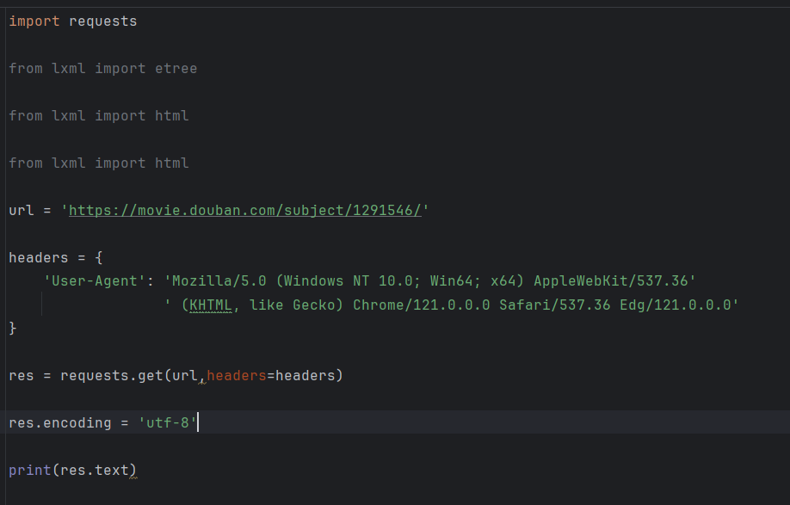
Python基础

Slide 8
Python基础
为什么是Python：
Python作为一门计算机语言，他的优势是什么？
易于学习：Python的语法清晰，结构简单，非常适合初学者。
可读性强：Python的代码通常更易于阅读和理解，这有助于团队协作和代码维护。
丰富的库和框架：Python拥有大量的第三方库和框架，如NumPy、Pandas、Scikit-learn、TensorFlow、Django、Flask等，这些库和框架可以帮助开发者快速实现功能。
跨平台：Python可以在多种操作系统上运行，如Windows、Linux和macOS。
开源：Python是开源的，这意味着有一个活跃的社区支持和贡献代码。
高性能：虽然Python本身是一种解释型语言，但它可以通过使用C扩展或JIT编译器如PyPy来提高性能。
可扩展性：Python允许使用C、C++等语言编写扩展模块，以提高性能。
强大的社区支持：Python有一个庞大的开发者社区，这意味着你可以通过Stack Overflow、GitHub等平台找到大量的资源和帮助。
多用途：Python既可以用于快速脚本编写，也可以用于大型软件应用的开发。
自动化测试：Python在自动化测试领域非常流行，许多测试框架如Selenium、unittest等都是基于Python的。
数据可视化：Python提供了如Matplotlib、Seaborn等库，可以方便地进行数据可视化。
集成能力：Python可以轻松与其他语言和系统进行集成。
可维护性：Python的代码通常更易于维护和扩展。
文档齐全：Python有着详尽的官方文档，这对于学习和解决问题非常有帮助。
Notes:
其次，python扩展性强，可以实现与c，c++的联合开发。另外，我认为python之所以强大的另一个要素，便是强大的python社区，我们可以站在巨人的肩膀上，使用大佬封装的各种函数，解决我们的问题。

Slide 9
Python基础
Python的书写习惯：
在python中双引号，单引号没有区别。但是单引号会匹配单引号。双引号匹配双引号
数数从0开始，左闭右开。
python需要多加注意代码规范，养成良好的代码。
首先要注意代码对齐的问题，python中不要求利用花括号连接代码块，而是用缩进整合代码块。
python注释的标志符：井号（# 内容）引导单行注释
三对双引号（”””内容”””）引导多行注释
# Python单行注释利用
”””
多行注释利用
”””
需要注意的是，多行注释需要满足缩进要求。

Slide 10
Python基础
Python的书写习惯：
c语言的变量盒子比喻对于python而言并不是那么适宜，python的变量更像是一个标签
看似python不存在像C语言指针那样的东西，但是python对于地址的操控确时刻存在的。
例如python两个数字交换的问题
//如果在C语言中我们的swap交换a=1，b=2的值
int tem
temp=a;
a=b;
b=temp;
需要添加一个临时便令
如果是在函数中书写，还需要利用指针才能达成
#而在python中
a,b=b,a
即可交换ab的值，实际操作过程中，实际是原本指向a，b的地址相互交换
另外当我们通过a = [1,2,3] * 3时
我们通过 a[1][1] = 10 进行赋值时，我们发现三个列表的数值被同时修改为10，因为在乘以3的过程中，三个列表指向的是同一个地址。

Slide 11
Python基础
Python特点是面对对象的编程，不如先学习一下python中的对象。
Python中的对象既包括各种各样的数据类型，又包括函数，类，文件等。
Python的数据类型包括：
int(整形)
bool(布尔型)
str(字符串)
list(列表) # 类似于数组，其中包含一组数据
float(浮点型)
……
在加入额外的包后，还会出现更多专门的数据类型
其他的对象：
class类
def定义函数
……

Slide 12
Python基础
定义一个自变量：
在python中定义一个自变量只需要利用简单的赋值语句，数据类型将自动设定
a = 1
输入输出：
# 输出：
print(123) # 默认输入int数字
Print(“123”) # 默认输出字符串
# 输入
a = input(“提示词”)
“a”的数据类型默认为字符串型
数据类型的更改
a = int(“123”) # 此时，原本为字符串型的“123”被更改为整型的数字123
在input输入过程中，我们可以通过 a = int(input(“提示词”))来讲输入的内容以int整型存储。

Slide 13
Python基础
判断语句
判断词仍然有
==相等
>大于
<小于
>=大于等于
<=小于等于
!=不等于
除此之外，我们可以利用in判断
譬如：a in list # 当a在list中时，返回True否则返回False
除了列表之外，还有字典，元组等数据可以利用此方法。
·判断语句的书写：
if a == 1: # 冒号表示其后的内容
print(1) # 利用缩进表示代码块的整体性
else: # 与上文缩进不同，代表所属不同的代码块
print(2) #

Slide 14
Python基础
循环语句:
循环语句中比较基础的是使用while和for构建的循环
while 条件: # 需要冒号标志下述为代码块
d代码块 # 同样需要利用缩进标定代码块的范围
for i in range(2,10,3): # range(起始,末尾,步长) range会产生一个所有值属于[起始,结尾)的迭代器， print(i) #每个数值之间的差为步长。此时i会分别获取其中一个数值，并进行一次代 # 码块操作。
# 需要注意的是，步长可以为负数，可以倒叙排列。

Slide 15
Python解决最大子段和问题
给你一个整数数组 nums ，请你找出一个具有最大和的连续子数组（子数组最少包含一个元素），返回其最大和。
子数组是指数组中的一个连续部分。
需要注意存在这样的事实，如果要在nums中确定最大子段和，我们最少要遍历nums一遍，也就是说，最少的时间复杂度为o(n)（n为nums中数字的个数），为什么会这么想呢？可以设想一下这个问题，一共102个数字，前100个数字已经达到了和10000，101个数字是-1000000，但你无法知道，最后一个数字会不会是1000000000。
此时我们就想，能不能在一次循环后就可以确定这个最大子段和，可以先将问题简化，虽然我们不能知道问题中最大n为多少，但我们可以从n = 1，2，3，4，5……逐个+1的过程中慢慢尝试。
在逐个+1的过程中，不难发现，n+1时的最大子段和是建立在n时最大子段和的基础上，n+1的最大子段和要么是n的最大子段和，要么是包含第n个数字的最大子段和+第n+1个数字。所以我们可以用一个变量max_res记录最大子段和，再用另一个变量temp记录包含第n个数字的最大子段和。在逐个增加的过程中，max_res一定是某个temp，如果n-1时的temp<0，那么在计算n的temp时，temp就等于nums[n]，n-1的temp为包含n-1的最大值，temp + nums[n] < nums[n]即可知，此时n的temp为nums[n],而我们知道满足这一条件的temp<0,因此可以用这个特性，进行划分。
这样我们可以确定temp的值和max_res的值。

Slide 16
Python解决最大子段和问题
max_res = 0 # 确保最小值为0而不是负数，如果要求必须有一个值,可以用nums[0]代替
te = 0 # 记录包含末位数字的最大字段和
for i in nums: # 迭代nums中的所有数字
te += i # 求包含末位的最大子段和
if te > ma:# 如果此时子段和大于最大值，则代替最大值成为最大值
max_res = te
if te < 0: # 如果此时的最大子段和小于0，则下一位的最大子段和为0 + i
te = 0
print(max_res) # 一次循环之后就可以输出最大子段和的结果

